Slide 1
Orientamento
Indirizzo Turistico
Le competenze green richieste dalle imprese

Slide 2
Excelsior è un’indagine realizzata da Unioncamere e ANPAL a cui collaborano anche le singole Camere di Commercio.
Fornisce informazioni sulle previsioni di assunzione e analizza i fabbisogni formativi e professionali delle imprese dell’industria e dei servizi con dipendenti.
A vent’anni dalla nascita il Sistema informativo Excelsior si conferma una delle fonti più utilizzate per
seguire le dinamiche quali-quantitative della domanda di lavoro.
https://excelsior.unioncamere.net/

Slide 3
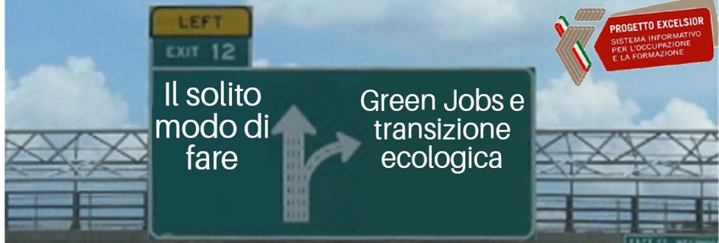
A settembre 2020 la Commissione Europea ha pubblicato le linee guida entro cui dovranno muoversi gli Stati membri nella stesura dei piani nazionali all’interno del programma Next Generation EU: almeno il 37% dei fondi dovrà essere destinato alla transizione verde, in linea con quanto stabilito dal Green Deal Europeo e con l’obiettivo di ridurre le emissioni del 55% entro il 2030, e non meno del 20% alla transizione digitale.
Da un lato, si apriranno nuove opportunità per i settori emergenti che si occupano di produzione di tecnologie rinnovabili e di prodotti e servizi sostenibili, che potranno esprimere un fabbisogno di Green Jobs.
Dall’altro, i comparti produttivi responsabili del rilascio della maggior parte delle emissioni e dello sfruttamento della maggior parte delle risorse naturali rischiano di liberare parte della forza lavoro in essi impiegata.

Slide 4
Il report dell’Organizzazione Internazionale del lavoro (ILO, 2018) stima che il raggiungimento dell’obiettivo fissato dall’Accordo di Parigi comporterebbe la creazione di 24 milioni di posti di lavoro e la distruzione di 6 milioni entro il 2030, con un effetto netto della transizione energetica pari a 18 milioni di posizioni a livello globale, con risultati differenziati a seconda dei paesi e dei comparti produttivi.
Per cogliere le opportunità della green economy sarà indispensabile saper valutare in anticipo quali competenze professionali saranno necessarie per accompagnare e accelerare il processo di transizione.

Slide 5
Green Jobs
Comprendono:
professioni specifiche (in alcuni casi emergenti) che sono richieste per soddisfare i nuovi bisogni della Green Economy (green new and emerging)
professioni che per rispondere alle mutate esigenze del mercato devono affrontare la sfida di un reskilling in chiave green (green enhanced skills)
lavori non strettamente green ma coinvolti nel cambiamento che si sta generando grazie alla diffusione trasversale dei macro-trend della sostenibilità ambientale (green increased demand).

Slide 6
Green Jobs
2019
35% del totale entrate ha riguardato green jobs
38% del fabbisogno di professioni
richiederà competenze green con importanza elevata
2021-2025
36% del totale entrate ha riguardato green jobs, nonostante una diffusa contrazione delle assunzioni causata dalla crisi pandemica
2020

Slide 7
Green Jobs

Slide 8
Green Jobs
Designer di materiali riciclabili
Travel designer
Professionisti software e applicazioni dedicate alla gestione ottimale di servizi energetici
Guida ambientale turistica/escursionistica
Progettista specializzato
in edilizia sostenibile
Esperto in turismo culturale ed enogastronomico
Esperto in bioarchitettura
Operatori di Ecoturismo Integrato
Giurista ambientale
Energy manager
Animatore ambientale
Certificatore energetico
Valutatore
dell’impatto ambientale
Specialista in contabilità verde
Mobility manager
Operatore di Green Marketing Turistico

Slide 9
Product manager del turismo sostenibile
Si occupa di organizzare e gestire le diverse attività commerciali e marketing legate alla distribuzione di un prodotto turistico. Crea itinerari ad alto impatto sociale e ambientale con particolare attenzione alla produzione agricola biologica, gestione delle risorse, conversione delle strutture di ospitalità e ricaduta sociale sui propri territori. Questa figura necessita di conoscenze e competenze sui modelli di fruizione del territorio, mobilità sostenibile, analisi e studio del territorio, capacità di fare marketing e promozione.
Promoter eco-turistico
Sviluppa, qualifica e diffonde sul territorio l’offerta turistica. Si tratta di figure che dovrebbero essere formate preferibilmente con una laurea in Economia, Scienze Ambientali o del Turismo o vari corsi specifici.

Slide 10
Animatore ambientale
Gli animatori ambientali organizzano il tempo libero e le attività escursionistiche durante i campi vacanza. Quest’offerta si rivolge generalmente ai bambini e ragazzi tra 7 e 25 anni. Gli animatori devono conoscere il territorio ed avere anche capacità educative e di gestione dei gruppi per progettare e condurre attività didattiche, educazione e formazione in ambito ambientale, svolte solitamente in collaborazione con Enti Parco, riserve naturali, eco-musei.
Travel designer
Un professionista in grado di dar vita ad un’esperienza di turismo sostenibile. I travel designer partono da un’idea di viaggio esperienziale per costruire una tipologia di offerta unica. Si tratta di figure che s’inseriscono tra il programmatore turistico e l’agente di viaggi e curano ogni singolo aspetto comprese la fase della promozione e distribuzione del pacchetto.

Slide 11
Guida ambientale escursionistica
Esperto che accompagna a piedi persone o gruppi alla scoperta delle aree di interesse ambientale, illustrando gli aspetti naturalistici, ecologi e culturali di una specifica zona
Operatori di Ecoturismo Integrato
Una nuova figura professionale capace di creare, partendo dalla valorizzazione di un’eccellenza naturalistica, come boschi, sentieri o corsi d’acqua, una proposta turistica integrata, in grado cioè di fornire soluzioni multidisciplinari ai turisti amanti della natura. Una figura resasi necessaria alla luce di una domanda turistica sempre più esigente, specialmente tra coloro che pianificano le proprie vacanze o escursioni anteponendo la natura a tutto il resto.

Slide 12
Operatore di green marketing turistico
Supporta Pubbliche Amministrazioni o imprese turistiche (singole o raggruppate in associazioni e consorzi), nello sviluppo di azioni di Green Web Marketing Territoriale finalizzate a mettere in evidenza e valorizzare offerte e proposte caratterizzate dai principi del turismo sostenibile, responsabile e naturalistico.
Può realizzare e gestire piani redazionali e campagne pubblicitarie sul web, attuando un progetto di web marketing che, mettendo al centro della comunicazione i valori ambientali del territorio, delle strutture e dell’offerta, offre occasioni di promo-commercializzazione dell’offerta turistica. Ciò avviene principalmente avvalendosi delle potenzialità offerte dai social media, ma anche attraverso il posizionamento sul web del proprio territorio come destinazione eco-turistica, valorizzandone le eccellenze e le iniziative (posizionamento in wikypedia, tripadvisor, google earth, Picasa, campagne sui social network, ecc.)

Slide 13
Competenze green
Attitudine al risparmio energetico e sensibilità alla riduzione dell’impatto ambientale
Il cambiamento che sta investendo il mercato del lavoro non riguarda solo la creazione o attivazione di nuovi Green Jobs, ma anche la richiesta di nuove abilità che interessano tutte le figure professionali, alle quali viene chiesto un ampliamento delle competenze, modificando le abitudini, le routine di lavoro ma anche i comportamenti individuali in seno agli stessi processi produttivi.

Slide 14
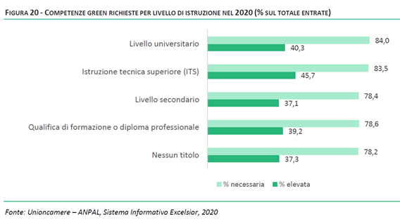
Competenze green
Competenze green richieste per livello di istruzione nel 2020
(% sul totale entrate)

Slide 15
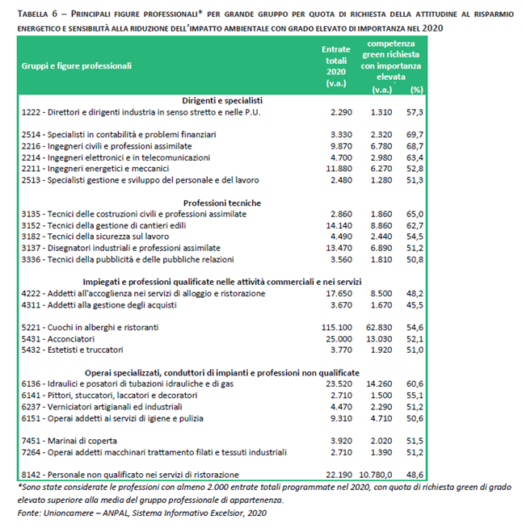
Competenze green
Principali figure professionali *
per grande gruppo e per quota % di richiesta dell’attitudine al risparmio energetico e sensibilità alla riduzione dell’impatto ambientale con grado elevato di importanza nel 2020

Slide 16
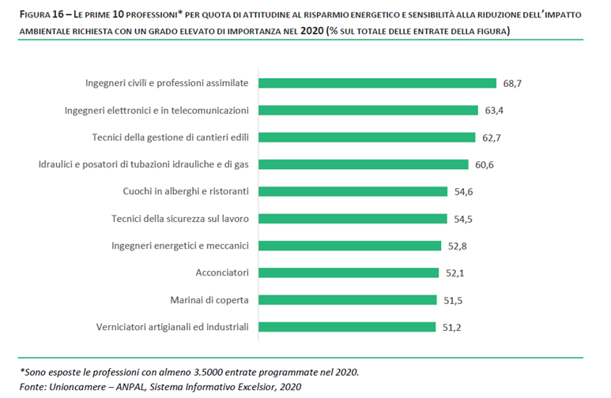
Competenze green
Le prime 10 professioni per quota % di attitudine al risparmio energetico e sensibilità alla riduzione dell’impatto ambientale richiesta con grado elevato di importanza nel 2020
(% sul totale delle entrate della figura)

Slide 17
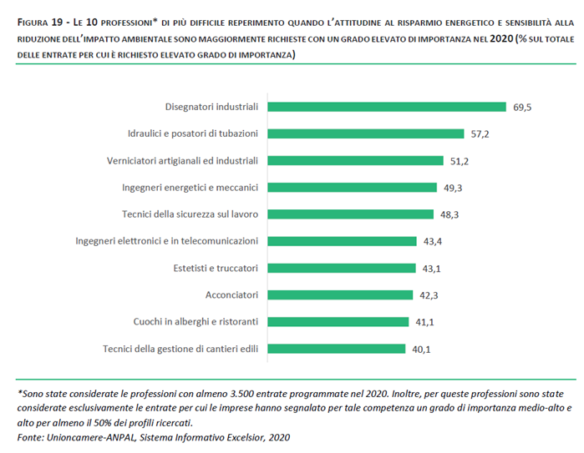
Competenze green
Le 10 professioni di più difficile reperimento quando l’attitudine al risparmio energetico e la sensibilità alla riduzione dell’impatto ambientale sono maggiormente richieste con grado elevato di importanza nel 2020
(% sul totale delle entrate per cui è richiesto elevato grado di importanza)

Slide 18
Domanda 2020
di green jobs e competenze green nelle imprese
Link https://bit.ly/3gsBvKM

Slide 19
https://excelsior.unioncamere.net/
Grazie per l’attenzione
Antonini Raffaella
orientamento@lg.camcom.it

